Slide 1
XIN CHÀO CÁC EM! CHÀO MỪNG CÁC EM QUAY LẠI VỚI BÀI HỌC HÔM NAY!

Slide 2
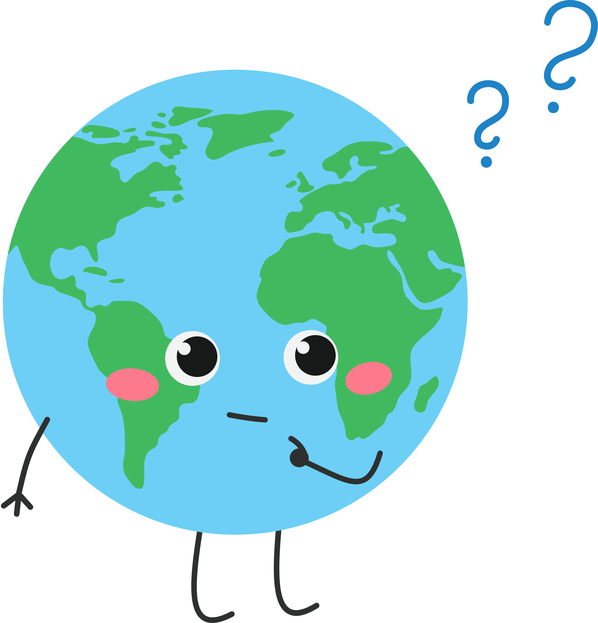
ÔN BÀI CŨ
Em hãy suy nghĩ và trả lời câu hỏi sau đây:
Em hiểu thế nào về câu “Công cha, nghĩa mẹ, ơn thầy”

Slide 3

ÔN BÀI CŨ
Câu nói này khuyên chúng ta phải luôn ghi nhớ công lao sinh thành và nuôi dưỡng của cha mẹ cũng như công lao dạy dỗ của thầy cô giáo.

Slide 4
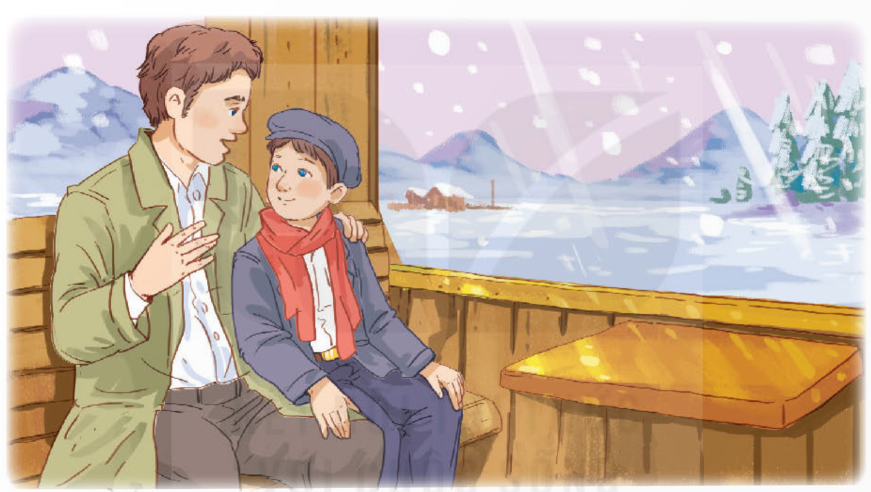
KHỞI ĐỘNG
Quan sát hình ảnh và trả lời câu hỏi:
Em nhìn thấy gì trong tranh minh hoạ?
Đoán xem những người trong tranh là ai? Họ đang ở đâu và làm gì?

Slide 5
Tranh vẽ một người đàn ông và một cậu bé đang ngồi trên toa tàu.
Qua khung cửa có thể nhìn thấy quang cảnh bên ngoài, có núi, có cây, có tuyết rơi,…
Cậu bé đang rất chăm chú lắng nghe người đàn ông kể chuyện.

Slide 6
BÀI 15. NGƯỜI THẦY ĐẦU TIÊN CỦA BỐ TÔI
Tâp đọc

Slide 7
NỘI DUNG BÀI HỌC
01
02
03
Đọc văn bản
Trả lời câu hỏi
Luyện đọc lại

Slide 8
01
Đọc văn bản

Slide 9
Bố cục
Đoạn 1
Đoạn 2
từ đầu đến Xin mời vào nhà.
còn lại

Slide 10

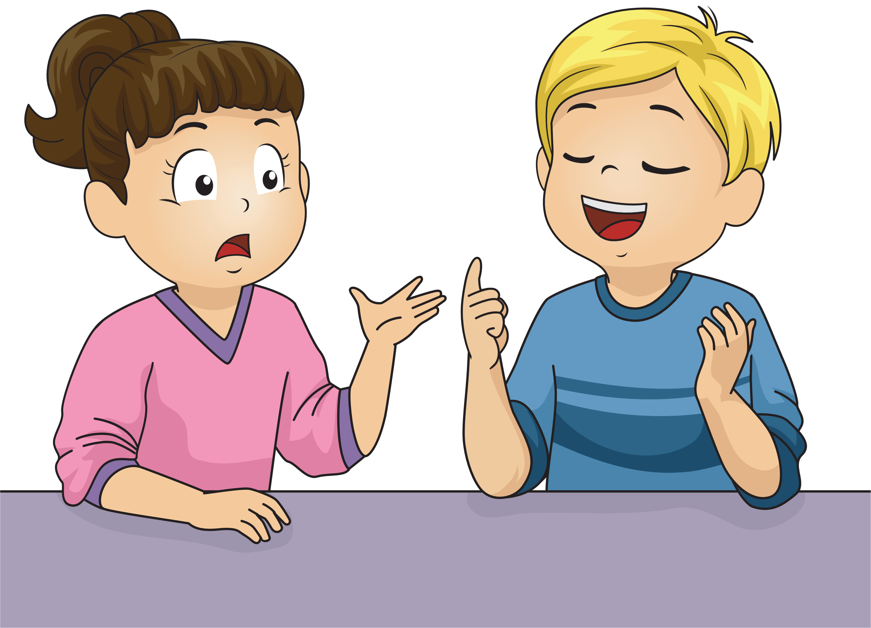
Từ khó
Chú ý đọc đúng các từ phiên âm tiếng nước ngoài:
Cơ-nô-xét-ti
An-Đéc-tô Bốt-ti-ni

Slide 11
Cách ngắt giọng
Hôm qua,/ bố rủ tôi đi tàu/ đến thăm người thầy đầu tiên của bố/ thầy Cơ-rô-xét-ti,// năm nay đã tám mươi tuổi./
Xuống tàu,/ chúng tôi hội thăm/ đến nhà thầy / một ngôi nhà nhỏ/ cuối làng.//

Slide 12
Giọng đọc
Đọc diễn cảm thể hiện tâm trạng nhân vật, giọng đọc nhẹ nhàng, tình cảm.
Nhấn giọng vào những từ ngữ chứa thông tin quan trọng trong câu:
An-béc-tô, tôi nhớ chứ!
Đến lớp Hai, anh bị ốm, phải nghỉ một tuần, phải không nào?

Slide 13
02
Trả lời câu hỏi

Slide 14
Câu hỏi
Câu 1. Hành động bỏ mũ khi chào thầy giáo cũ của bố bạn nhỏ nói lên điều gì?
Câu 2. Những cử chỉ, lời nói, việc làm nào của thầy giáo làm cho bố bạn nhỏ xúc động?
Câu 3. Vì sao bố bạn nhỏ rưng rưng nước mắt khi nhận lại bài chính tả cũ của mình?
Câu 4. Theo em, bạn nhỏ có cảm nghĩ gì khi được tới thăm người thầy đầu tiên của bố?
Câu 5. Nêu ý nghĩa của câu chuyện.

Slide 15
Hành động bỏ mũ khi chào thầy giáo cũ của bố bạn nhỏ nói lên điều gì?
01
Trả lời:
Hành động bỏ mũ khi chào thầy giáo cũ của bố bạn nhỏ cho thấy bố bạn rất kính trọng thầy giáo cũ của mình.

Slide 16
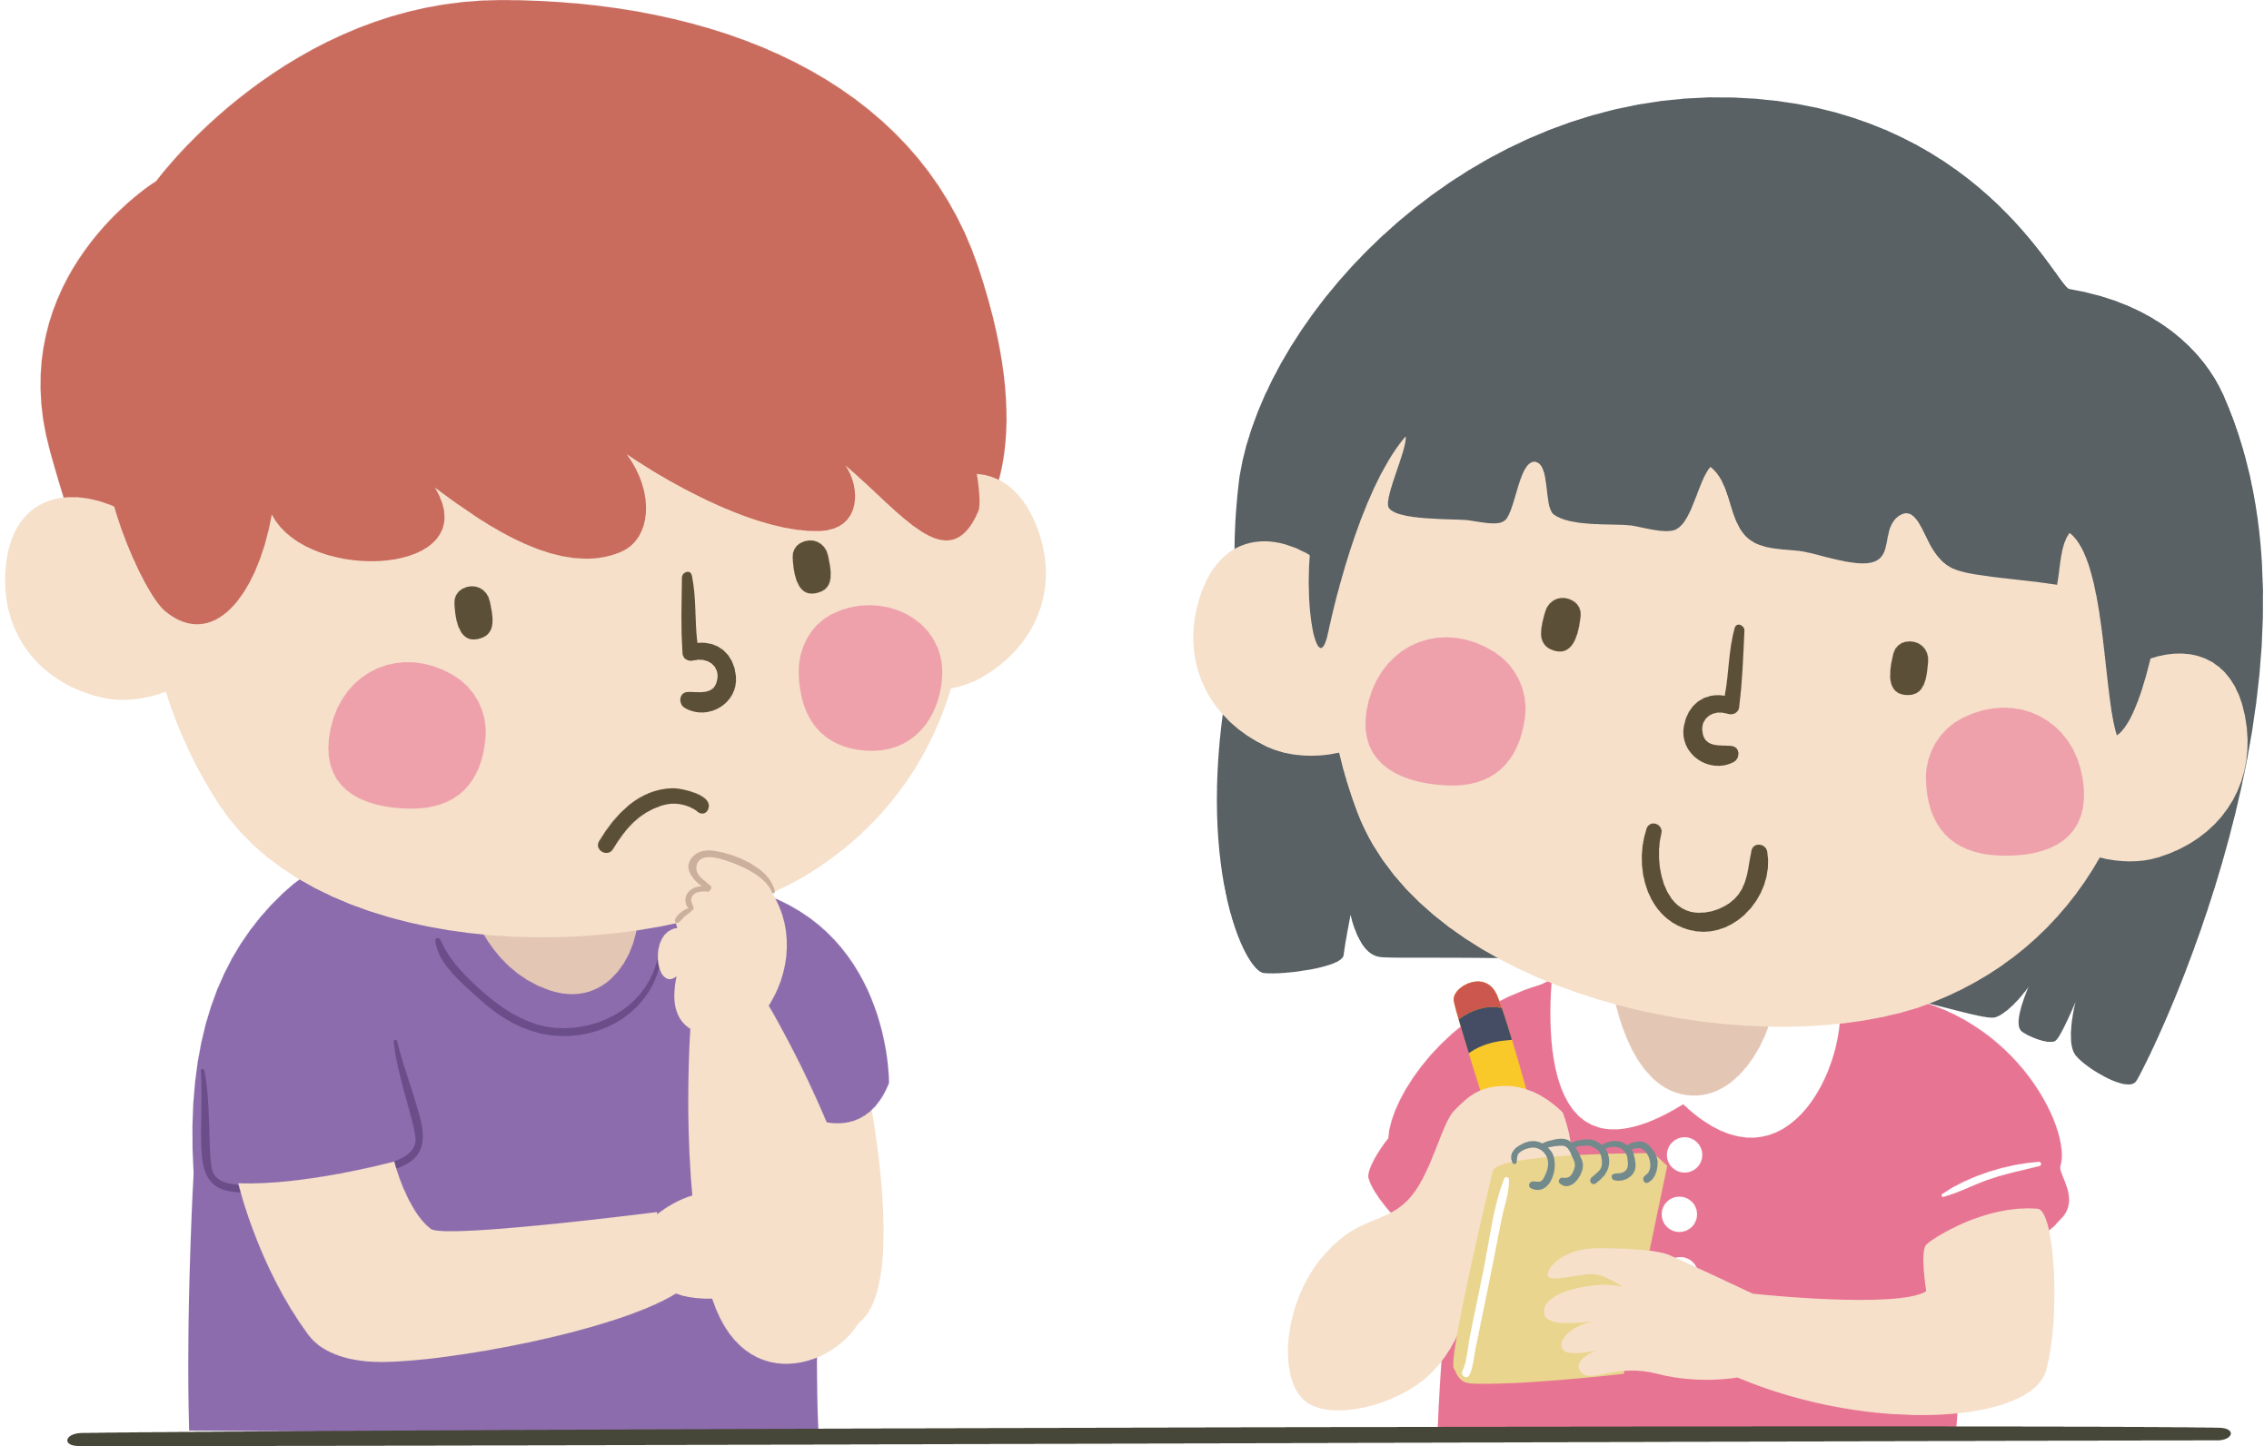
Những cử chỉ, lời nói, việc làm nào của thầy giáo làm cho bố bạn nhỏ xúc động?
02
Ôm, hôn
Cử chỉ
Trò chuyện như chưa hề xa cách

Slide 17
An-béc-tô Bốt-tini?
An-béc-tô, tôi nhớ chứ!
Lời nói
Lớp Một, anh ngồi bên trái, cạnh cửa sổ…
Đến lớp Hai, anh bị ốm, phải nghỉ một tuần...
Thầy luôn ghi nhớ rõ các học trò của mình.

Slide 18
Giữ lại bài chính tả của bố bạn nhỏ
Việc làm
Đưa bố bạn nhỏ xem tờ giấy đã ngả vàng
Đưa tờ giấy cho bố bạn nhỏ với một niềm vui niềm nở

Slide 19
Vì sao bố bạn nhỏ rưng rưng nước mắt khi nhận lại bài chính tả cũ của mình?
03
Lí do
Xúc động
Nhớ về nét chữ hồi xưa, những kỉ niệm thời thơ ấu.
Tình cảm yêu thương của thầy giáo cũ với học trò.

Slide 20
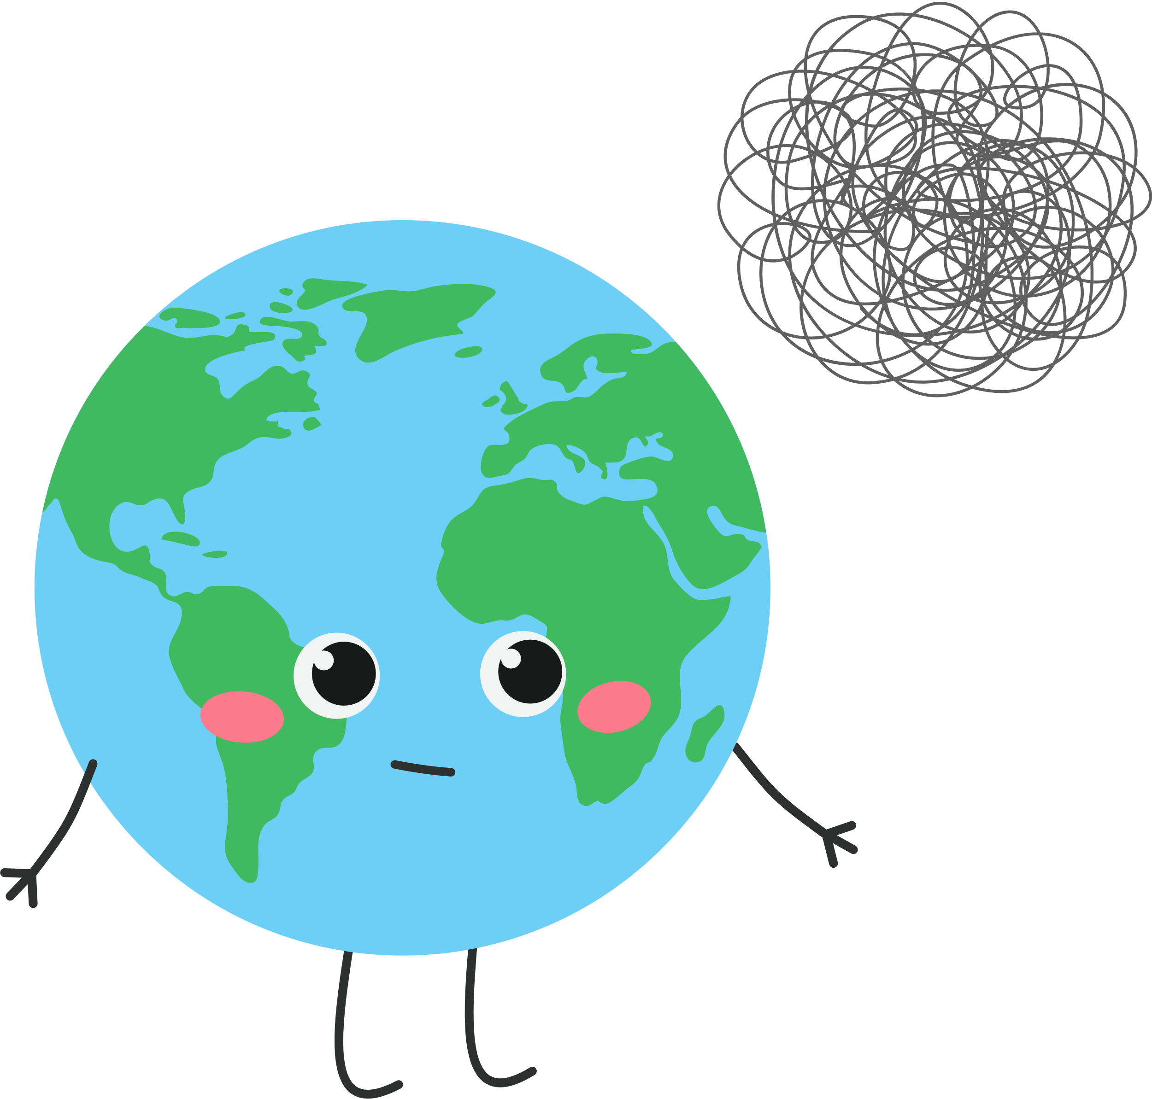
Theo em, bạn nhỏ có cảm nghĩ gì khi được tới thăm người thầy đầu tiên của bố?
04
Gợi ý:
Suy nghĩ về tình cảm của thầy giáo giả với học trò cũ.
Suy nghĩ về tình cảm của học trò cũ với thầy giáo già.
Bài học bạn nhỏ rút ra khi được chứng kiến cảnh gặp gỡ cảm động này.

Slide 21

Theo em, bạn nhỏ có cảm nghĩ gì khi được tới thăm người thầy đầu tiên của bố?
04
Trả lời:
Bạn nhỏ chắc hẳn thấy rất tò mò và háo hức khi được bố dẫn đến thăm người thầy đầu tiên của bố.
Cậu bé cũng rất đỗi ngạc nhiên khi người thầy năm xưa vẫn còn nhớ tên và thậm chí là giữ bài chính tả đầu tiên của bố.

Slide 22
05
Nêu ý nghĩa của câu chuyện
Trả lời:
Câu chuyện nói về truyền thống tôn sư trọng đạo. Qua câu chuyện có thể thấy được tình cảm thầy trò là một thứ gì rất thiêng liêng và cần được giữ gìn.
Học trò luôn yêu quý và ghi nhớ công lao dạy dỗ của các thầy cô giáo. Ngược laị, các thầy cô giáo cũng rất yêu thương học trò của mình, nâng niu từng kỉ niệm và dõi theo tiến bộ của từng em.

Slide 23
Luyện đọc lại
03

Slide 24

LUYỆN TẬP ĐỌC THEO NHÓM
Thực hiện đọc lại văn bản cùng các bạn trong nhóm.
Chú ý đọc đúng các từ khó; nhấn, ngắt giọng đúng chỗ.
Lắng nghe và góp ý cho bài đọc của các bạn để nâng cao kĩ năng đọc bài.

Slide 25
HƯỚNG DẪN VỀ NHÀ
Đọc lại bài Người thầy đầu tiên của bố tôi, hiểu ý nghĩa bài đọc.
Chia sẻ với người thân về bài đọc.
Đọc trước Tiết học sau: Luyện từ và câu – Trạng ngữ chỉ nguyên nhân, mục đích SGK tr.65.

Slide 26
CẢM ƠN CÁC EM ĐÃ CHÚ Ý LẮNG NGHE BÀI GIẢNG!

